Slide 1
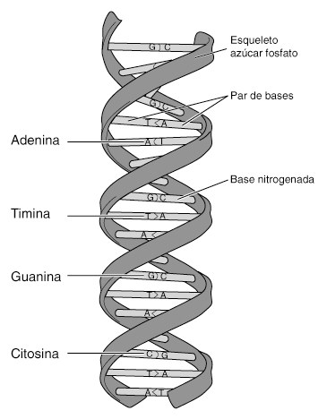
BIOLOGIA
1r Batxillerat

Slide 2

Continguts
1- La composició dels éssers vius (aigua, sals minerals, glúcids, lípids, proteïnes i àcids nucleics)
2- La cèl·lula eucariota (membrana plasmàtica, orgànuls cel·lulars i nucli)
3- La reproducció de la cèl·lula eucariota
4- La duplicació de l’ADN i la biosíntesi de proteïnes
5- Les mutacions, els gens i l’enginyeria genètica
6- La clonació i les cèl·lules mare

Slide 3

Es faran pràctiques de laboratori.

Slide 4

És una matèria recomanada per a estudiants que vulguin cursar estudis superiors relacionats amb ciències de la salut i de l’àmbit científic, així com psicologia i INEF, i cicles formatius de grau superior de les famílies de sanitat, indústries alimentàries, agrària, matitimopesquera...

